Slide 2
Dal territorio ai micro-territori: nuove sfide e nuovi strumenti per la statistica ufficiale
Sandro Cruciani, Istat

Slide 3
Summary
3
Obiettivo del presente contributo è quello di offrire una “panoramica” sugli ultimi avanzamenti che l’Istat ha realizzato sul tema della statistica territoriale ed in particolare su quella «micro-territoriale»
Gli argomenti che si intende trattare, ovviamente in forma molto sintetica, saranno i seguenti:
  Il Registro statistico di base dei luoghi (RSBL)
  Le nuove Basi Territoriali a sostegno dell’informazione micro-territoriale
  Integrazione di indirizzi, edifici e abitazioni, Basi Territoriali nel Registro statistico di base dei luoghi (RSBL)
  Prime risultanze derivate da RSBL: la popolazione per griglia regolare
  Prospettive di RSBL
  La geo-referenziazione dei luoghi della cultura
  I nuovi indicatori territoriali a base comunale
  Il Sistema ASTer per l’integrazione di tutte le informazioni statistiche a base territoriale prodotte dall’Istituto

Slide 4
Obiettivi generali
4
  Obiettivo prioritario:
    produrre statistiche sempre più orientate verso la dimensione micro-territoriale e funzionali per le politiche «place based»
  Obiettivo specifico:
    Disporre di una corretta e dettagliata localizzazione geografica (coordinate xy) delle unità statistiche (individui, famiglie, imprese, amministrazioni pubbliche, ecc.) trattate dall’Istat negli altri Registri e/o nelle indagini statistiche correnti
  Strumento:
    Il Registro Statistico di Base dei Luoghi (RSBL) è un registro statistico che si compone di una serie di sistemi e di sotto-registri tra loro strettamente connessi
    RSBL ha consentito una migliore stima della popolazione residente 2021 per griglia regolare rispetto alla stima 2011
    RSBL ha già risposto alle esigenze espresse in fase di definizione dei nuovi collegi elettorali, attraverso il calcolo della popolazione residente per sezione di censimento (Comuni di Torino, Milano, Genova, Roma, Napoli e Palermo)

Slide 5
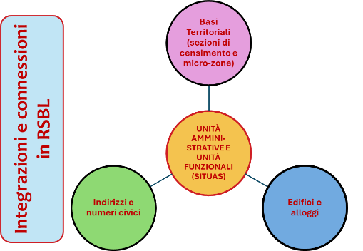
Cos’è RSBL
5
RSBL è un registro statistico che si compone di una serie di sistemi e di sotto-registri tra loro strettamente connessi:
Sistema per la gestione e aggiornamento delle unità territoriali amministrative e statistiche (SITUAS)
Basi Territoriali (BT): articolazione del territorio comunale in sezioni di censimento e micro-zone
Indirizzi georeferenziati attraverso le coordinate geografiche assegnate al numero civico
Localizzazione geografica degli edifici (residenziali e non residenziali) e delle abitazioni
Focus: un’unità statistica è: 1) collocata in un Comune, 2) attraverso l’indirizzo georeferenziato è precisamente collocata in un punto preciso del territorio comunale, dove si trova l’edificio di riferimento (e/o un alloggio), 3) di conseguenza l’unità è anche precisamente collocata in una sezione di censimento

Slide 6
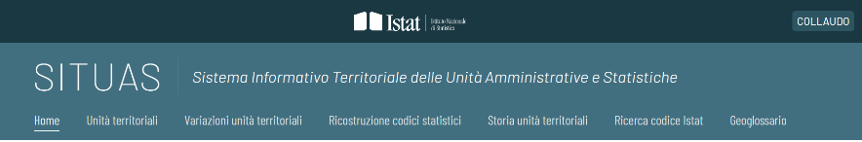
SITUAS: il portale delle unità amministrative e statistiche
6
Territori
Classificazioni
Funzionalità
Geografie del Regno: Comuni, Province, Circondari Compartimenti (1861-1947)
Geografie amministrative: Regioni (dal 1948), Province, Città metropolitane, Comuni, ecc.
Geografie statistiche: Sistemi Locali del Lavoro e Distretti industriali; NUTS; Aree SNAI
Aree per le politiche di coesione (Aree interne)
Classificazioni geografiche e territoriali: Fasce altimetriche, Ecoregioni, Comuni litoranei, etc.
Classificazioni europee (Regolamento Tercet): Grado di urbanizzazione (DEGURBA), Functional Urban Areas (FUA), Zone costiere, zone montane ecc.
Ricerche ad una data specifica (su territori e/o classificazioni)
Ricerche nel periodo (variazioni; storia delle unità; provvedimenti normativi)
Ricerca di codici
Attualizzazione di codici
Confronti tra geografie a date diverse

Slide 7
Le nuove Basi Territoriali (BT) 2021 (1)
7
Le nuove BT coprono tutto il territorio nazionale e rappresentano uno degli strati geografici nazionali più importanti per dettaglio e precisione. Sono definite dall’Istat e validate dai 7.900 Comuni italiani
Le nuove BT passano dai circa 403mila poligoni del 2011 agli oltre 756mila del 2021 (+87,6%) (https://www.istat.it/it/archivio/280254)
I dati (ancora provvisori) riportano 21.714 Centri abitati e 35.903 Nuclei abitati
La sezione di censimento rappresenta l’unità minima di diffusione del dato statistico che consente (in quanto coerente) la produzione di statistiche per varie geografie tra le quali le articolazioni sub-comunali dei grandi Comuni (circoscrizioni, municipi, ecc.)
A partire dalle BT, l’Istat produce anche:
  A partire dal 2001 con cadenza annuale, i limiti amministrativi di Comuni, Province e Regioni (https://www.istat.it/it/archivio/222527); ultimo aggiornamento 1° gennaio 2024
  Le superfici territoriali dei Comuni, Province e Regioni

Slide 8
Le nuove Basi Territoriali (BT) 2021 (2)
8
Nell’ultima tornata sono state introdotte numerose innovazioni:
  Miglioramento della precisione e del dettaglio del disegno (significativo incremento del numero dei vertici che compongono i poligoni delle sezioni)
  Coerenza con la copertura del suolo, evidenziata attraverso le foto aeree, altre basi dati geografici (refresh Agea, CTR, OSM) e dati amministrativi geo-referenziabili (cave, ospedali, stazioni ferroviarie, aeroporti, depuratori, ecc.)
  Maggiore dettaglio nelle sezioni 2011 di «case sparse» (parte di territorio residuale rispetto alle località abitate)
  Delimitazione di oggetti geografici di interesse (strade principali, infrastrutture, fiumi e aree lacuali, aree agricole e forestali, aree verdi, ospedali, ecc.)
  Tutte le sezioni di censimento sono codificate (circa 50 classi) in base all’oggetto geografico prevalente che insiste sul territorio

Slide 9
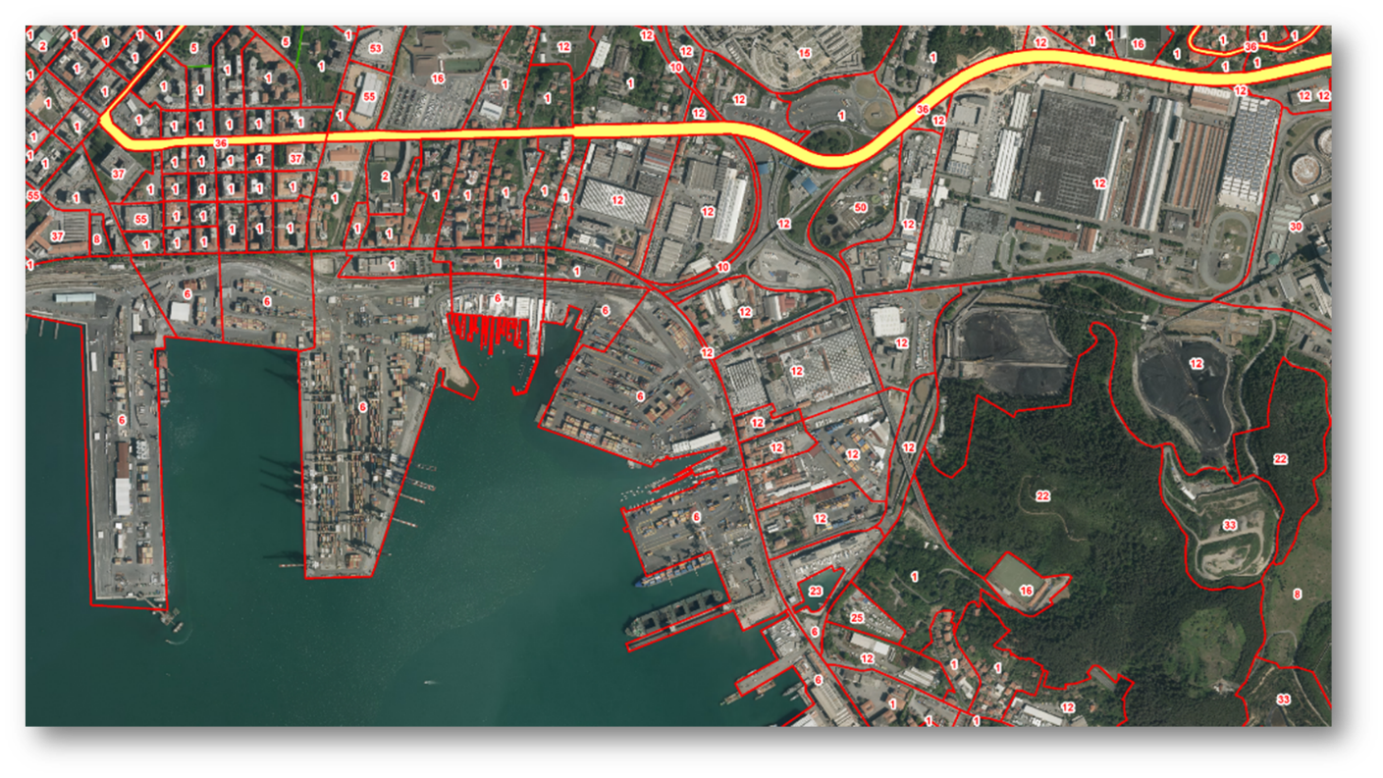
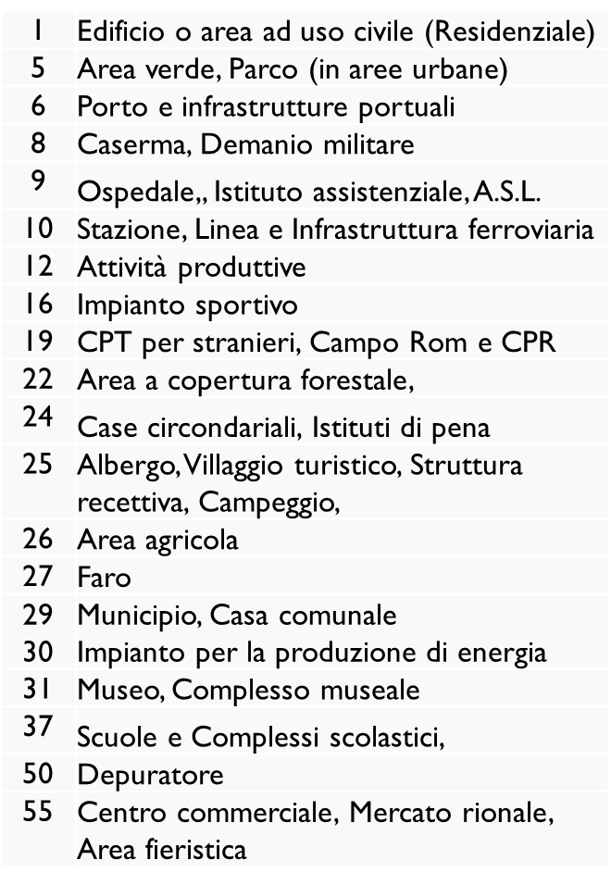
Le nuove Basi Territoriali (BT) 2021: un esempio
9

Slide 10
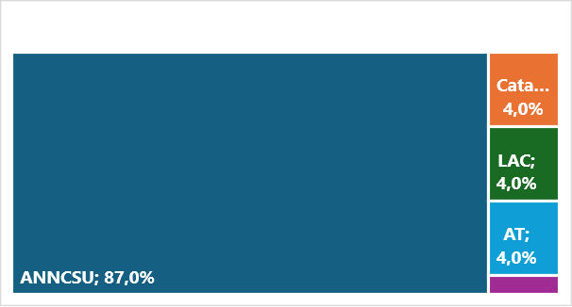
La componente Indirizzi di RSBL
10
Codice univoco di indirizzo (CUI)
31 milioni
Catasto
13,2 milioni
Censimento 2011
10,9 milioni
Agenzia delle entrate
15,5 milioni
Liste anagrafiche comunali (LAC)
13,2 milioni
ANNCSU
26,0 milioni
Gli indirizzi in RSBL sono codificati attraverso il CUI – codice univoco di indirizzo
Le coordinate geografiche come salto di qualità
La storicizzazione dei dati
La valutazione della qualità
Riconoscimento, normalizzazione e thesaurus: standard unico di Istituto

Slide 11
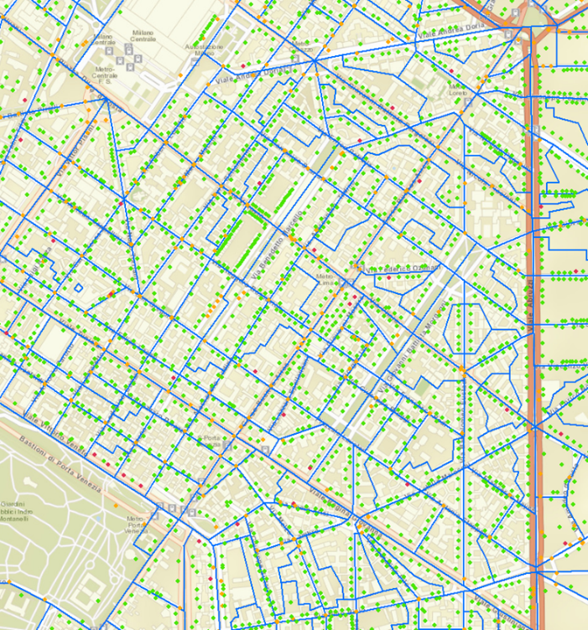
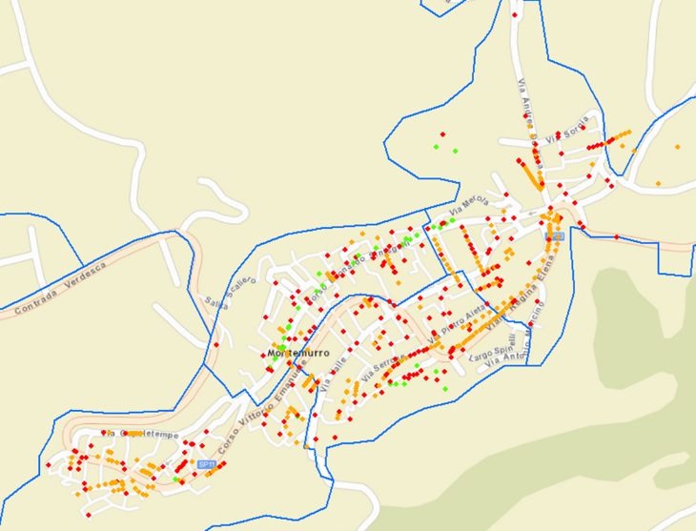
L’integrazione tra la componente indirizzi e le BT2021
11

Slide 12
La componente edifici e alloggi in RSBL (1)
12
La principale fonte amministrativa della componente edifici di RSBL è il Catasto, che registra qualsiasi unità immobiliare, quindi non solo abitazioni
Sono state considerate anche altre fonti: cartografia regionale, Geoportale nazionale, Open Street Map (OSM) e il DBSN-DataBase di Sintesi Nazionale dell’IGMI
Ciascun edificio è stato geo-referenziato. L’informazione sul centroide dell’edificio e sull’indirizzo presente nelle fonti amministrative è utile per migliorare la qualità della geo-codifica delle unità statistiche
Attualmente è in fase di conclusione il processo di integrazione tra Indirizzi (residenziali), unità immobiliari (alloggi), basi territoriali

Slide 13
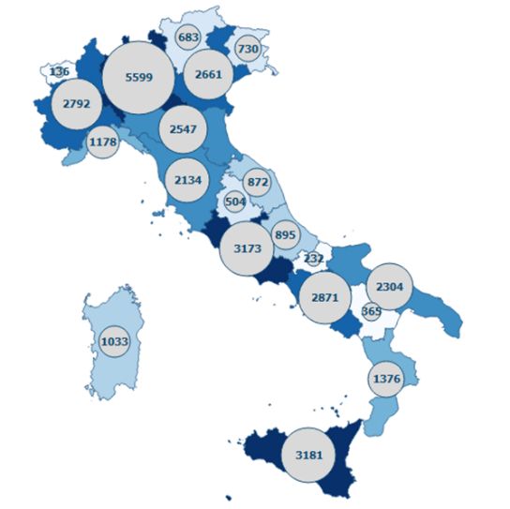
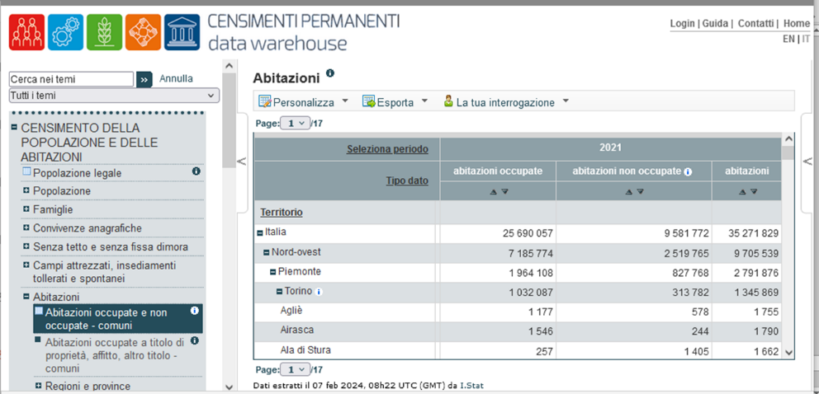
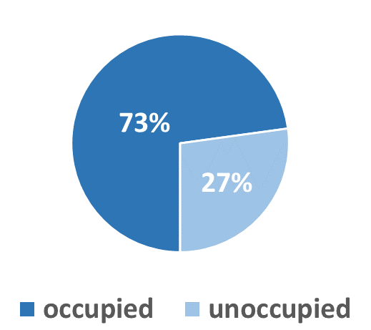
La componente edifici e alloggi in RSBL (2)
13
Alloggi (abitazioni) 35.272.829 al 2021, di cui occupati il 72,8%

Slide 14
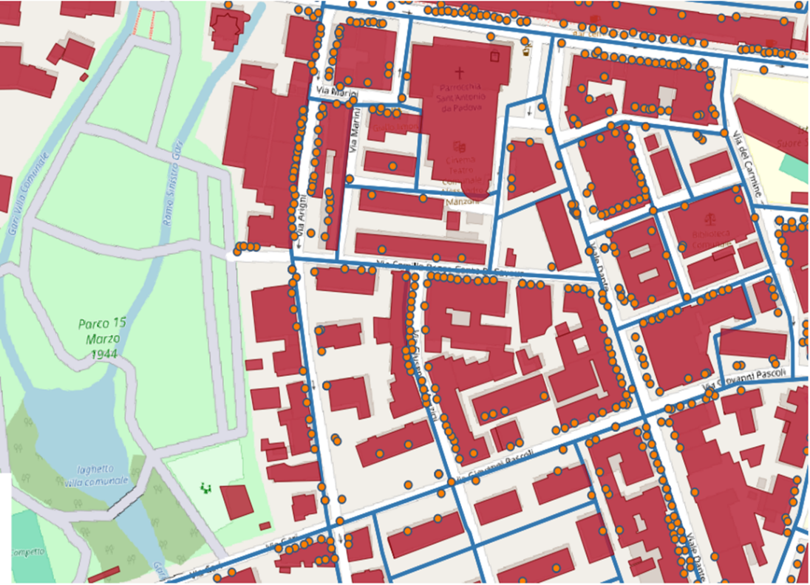
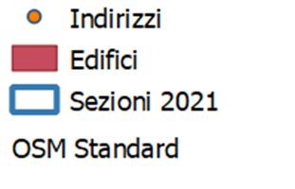
La componente edifici e alloggi in RSBL (3)
14
L’integrazione di indirizzi, edifici e sezioni di censimento mette a coerenza i tre elementi geografici fondamentali di RSBL
Consente quindi un aggiuntivo miglioramento nell’allocazione puntuale sul territorio delle diverse unità statistiche di interesse.

Slide 15
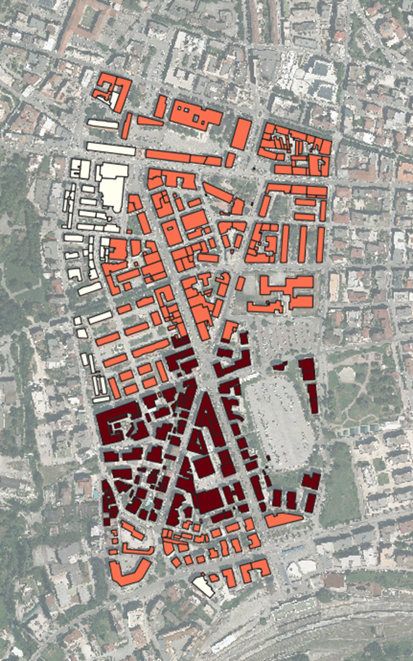

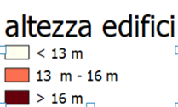
La componente edifici e alloggi in RSBL (4)
15
Prospettive di lavoro:
Integrazione del geo-database di edifici e alloggi con GHS-BUILT-H (https://human-settlement.emergency.copernicus.eu/ghs_buH2023.php)
GHS-BUILT-H è un set di dati raster che descrive la distribuzione delle altezze degli edifici, ottenuto dall’integrazione tra un digital elevation models (DEM) e immagini satellitari

Slide 16
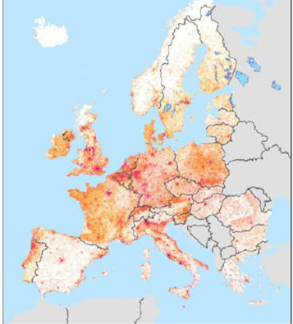
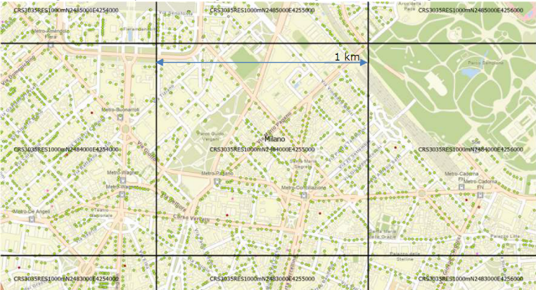
Prime risultanze di RSBL: popolazione 2021 per griglia (1)
16
Le griglie di popolazione sono uno strumento importante per comprendere la distribuzione e la densità di una popolazione in un'area geografica
La produzione di statistiche censuarie (popolazione totale e altre 13 variabili) per griglia regolare (GEOSTAT 1A) è prevista da un Regolamento europeo
La produzione e diffusione di questi dati (https://www.istat.it/it/archivio/155162) è stata resa possibile grazie alle coordinate geografiche assegnate alle unità di popolazione

Slide 17
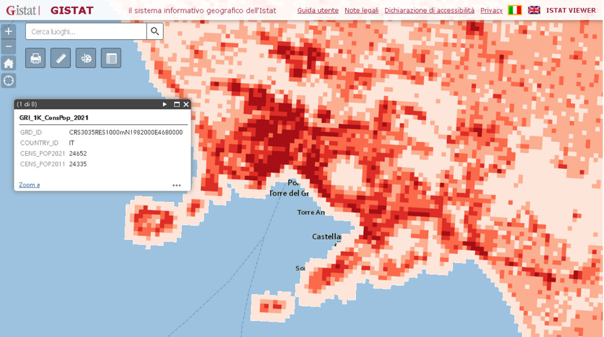
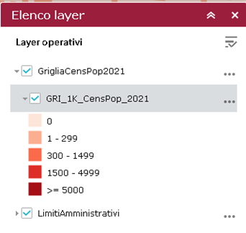
Prime risultanze di RSBL: popolazione 2021 per griglia (2)
17

Slide 18
Prospettive di RSBL (1)
18
Si è costituita una Task force con l’obiettivo di integrare le informazioni del Registro Statistico di Base sui Luoghi (RSBL) e dei Registri Asia ed in particolare Asia-Unità Locali e il Frame territoriale (dati economici sulle UL)
L’integrazione avverrà sulla base delle informazioni geografiche già disponibili, integrate con informazioni provenienti da altri archivi amministrativi
Le unità economiche di Asia saranno quindi disponibili con un livello di dettaglio informativo territoriale sub-comunale:
  Sezioni di censimento e/o località abitate
  Griglia regolare europea di 1Km²
  Geografie amministrative comunali come municipi, quartieri, rioni, calli, circoscrizioni ecc.
  Questi avanzamenti consentiranno avanzamenti significati come la valutazione delle performance economiche a livello anche micro-territoriale (FRAME territoriale)

Slide 19
Prospettive di RSBL (2)
19
Con Delibera 23 marzo 2023 è stata istituita una «Commissione parlamentare di inchiesta sulle condizioni di sicurezza e sullo stato di degrado delle città e delle loro periferie» (GU Serie generale - n. 75, 29/3/2023)
L’Istat è stato chiamato, analogamente a quanto già fatto nell’audizione del 2017 (vedi: https://www.istat.it/it/archivio/195846 e successivo follow-up https://www.istat.it/it/archivio/202052), a fornire alla nuova Commissione l’aggiornamento dello studio e delle valutazioni statistiche presentate
Per rispondere a questo impegno l’Istat dovrà pertanto:
  Consolidare le Basi Territoriali 2021 (sezioni di censimento, località abitate e aree sub-comunali)
  A breve pubblicare i dati del Censimento 2021 articolati secondo le nuove sezioni di censimento 2021 (BT 2021)
  Quindi ricostruire gli indicatori di interesse per le aree sub-comunale ufficiali dei 14 Comuni di Città Metropolitana (circoscrizioni, quartieri, municipi, ecc.), basati sul Censimento della popolazione e delle abitazioni 2021
  Proporre nuovi indicatori (sempre di fonte censuaria), ma anche indicatori calcolabili attraverso l’integrazione tra dati statistici e geografici come ad esempio:
    L’estensione delle aree verdi urbane
    La stima del prezzo di mercato al m² delle abitazioni (elaborazioni su dati OMI, Osservatorio del mercato immobiliare)
    L’indice di accessibilità a caselli autostradali, stazioni ferroviarie, porti e aeroporti
    La presenza di alcune infrastrutture come scuole, ospedali, università ecc.
  Rendere tavole statistiche dettagliate per area sub-comunale delle 14 Comuni di Città Metropolitana, corredate da elaborati cartografici di dettaglio e una scheda sintetica con le principali evidenze sulle periferie dei 14 Comuni di Città Metropolitana
  Consegna prevista delle prime elaborazioni: giugno 2024; implementazioni successive nel corso del 2024

Slide 20
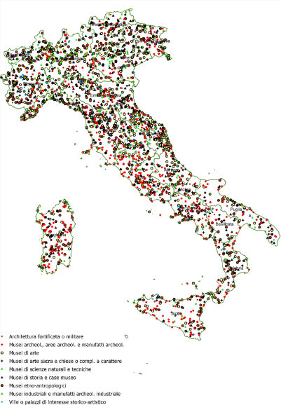
La geo-referenziazione dei luoghi della cultura (1)
20
L’indagine sui musei e le istituzioni similari è una rilevazione a carattere totale che censisce:
    Musei
    Aree e parchi archeologici
    Monumenti (musealizzati)
  La geo-referenziazione delle istituzioni museali avviene attraverso l’indirizzo correttamente normalizzato

Slide 21
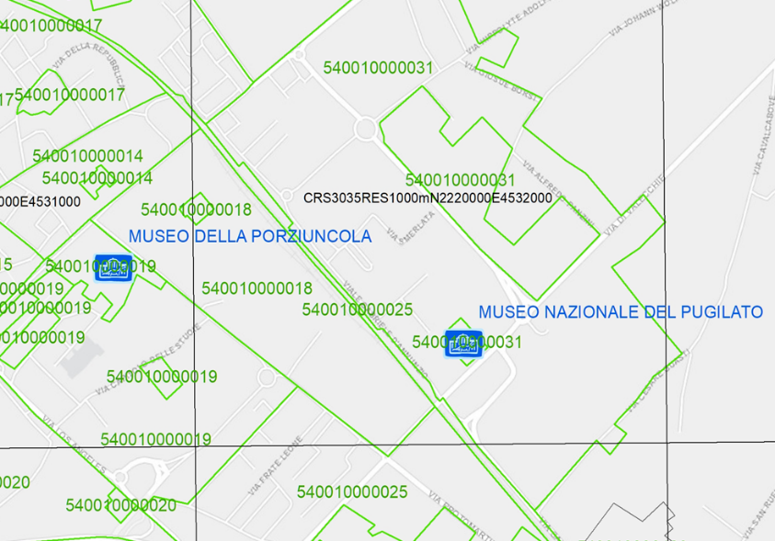
La geo-referenziazione dei luoghi della cultura (2)
21
L’indirizzo rilevato, dopo essere stato verificato e normalizzato, permette di attribuire ad ogni istituzione museale:
  Comune
  Sezione di censimento
  Cella della griglia regolare di 1 km²
  La coppia di coordinate nel sistema di riferimento WGS84
  La loro proiezione in WGS84 UTM32N
Un esempio applicativo sono i percorsi museali (https://www.istat.it/it/archivio/245902)
I percorsi museali sono formati da itinerari stradali che collegano il museo più visitato di ogni provincia a musei e istituzioni similari localizzati entro 30 minuti di percorrenza in auto

Slide 22
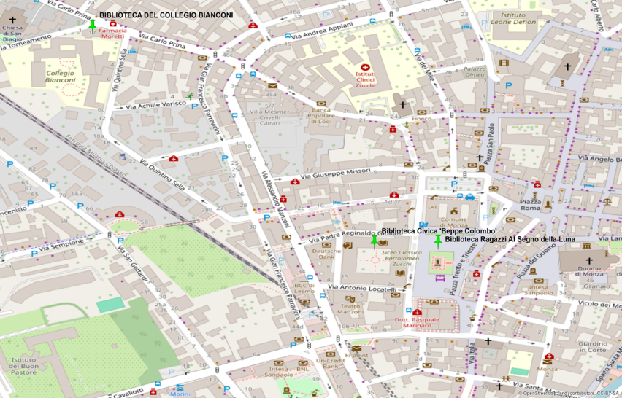
La geo-referenziazione dei luoghi della cultura (3)
22
Analoga operazione è stata svolta anche per le 9.000 biblioteche, statali e non statali, sia pubbliche che private
Le coordinate sono state fornite dall’Anagrafe delle biblioteche dell’ Istituto Centrale per il Catalogo Unico (ICCU)
L’Istat ha verificato/corretto tutte le coordinate disponibili, integrandole con quelle mancanti
ISTAT provvede anche alla geo-referenziazione di:
I siti patrimonio dell’UNESCO
I teatri, documentati nell’archivio SIAE per gli anni 2019 e 2022, a cui sono ovviamente associati anche i relativi dati statistici
I cinema, documentati nell’archivio SIAE per il 2022° cui si associano le stesse informazioni dei teatri
In totale ad oggi risultano puntualmente georeferenziati oltre 19.000 luoghi della cultura

Slide 23
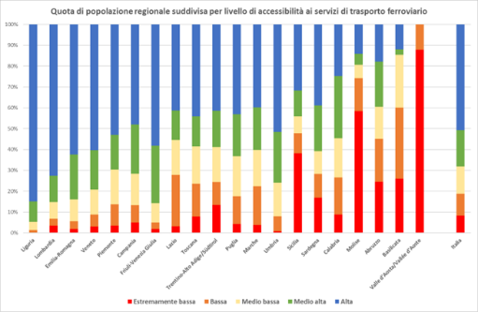
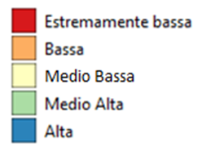
I nuovi indicatori territoriali a base comunale (1)
23
Quintili della distribuzione dell’indice di accessibilità dei comuni alle stazioni ferroviarie. Anno 2022
Indice di accessibilità alle infrastrutture di trasporto (stazioni ferroviarie)
Offerta considerata: numero di treni/giorno
Fra comuni con maggiore disponibilità di servizi offerti ci sono quelli dell’area compresa fra Torino-Milano-Bologna-Venezia (anche per presenza linea AV)
Tutta la zona appenninica o montuosa (Alpi), buona parte della Sicilia e area est della Sardegna sono caratterizzate da accessibilità estremamente bassa

Slide 24
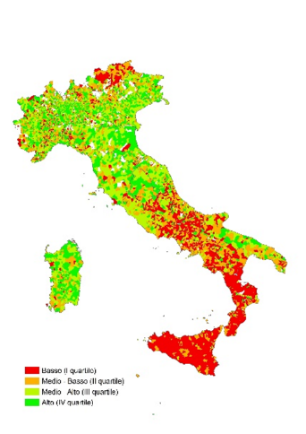
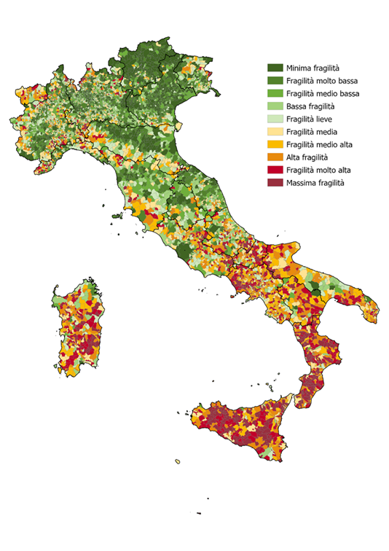
I nuovi indicatori territoriali a base comunale (2)
24
IFO (sx) esprime la sintesi di dieci indicatori elementari riguardanti:
risorse umane
struttura per età
competenze di base
competenze professionali
Flessibilità
IFC (dx) esprime in forma sintetica fattori di rischio e di marginalità collegati alla dimensione territoriale, ambientale, sociale ed economica
Indicatore sintetico di “Funzionalità Organizzativa” dei Comuni (IFO-Comuni). Anno 2021
Indicatore sintetico di fragilità comunale (IFC). Anno 2019

Slide 25
Il Sistema ASTer
25
L’Atlante Statistico del Territorio (ASTer) presenta le seguenti caratteristiche:
Facilitare la fruizione di dati, metadati e indicatori riferiti ai vari ambiti di policy
ASTer sostituirà l’Atlante Statistico dei Comuni (ASC) e l’Atlante Statistico Territoriale delle Infrastrutture (ASTI) da cui ha mutuato le funzionalità, ampliandole
Tecnologia basata su protocollo SDMX (Statistical Data and Metadata eXchange, Eurostat)
Gestionale (Meta&Data Manager) e front end (Data Browser) in linea con la tecnologia del datawarehouse dell’Istat (IstatData): analoga modalità di navigazione e allineamento tempestivo dei dati
Vasta selezione di territori: geografie amministrative (Ripartizioni, Regioni, UTS, Comuni), geografie funzionali e statistiche (ad esempio, SLL), Caratteristiche del territorio (ad esempio, grado di urbanizzazione e zona altimetrica), Aree di policy (ad esempio, Aree interne)
Rappresentazione simultanea tabellare, grafica e cartografica e interazioni mappa-tabella/grafico-tabella
Costruzione e visualizzazione Atlanti derivati (es. Atlante dei Musei e delle Biblioteche)
Gestione dati puntuali e subcomunali
Possibilità di importazione di dati esterni, merge con dati dell’Atlante e utilizzo delle funzionalità di ASTer

Slide 26
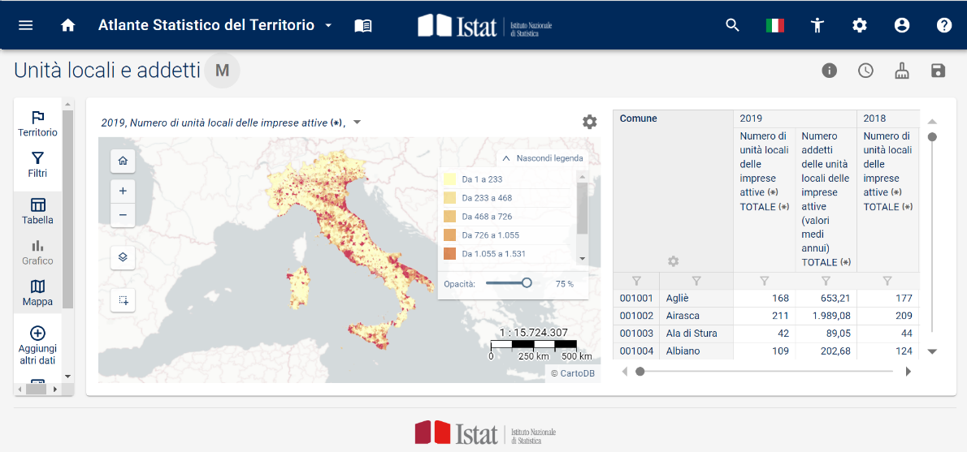
Il Sistema ASTer: esempio di visualizzazione e navigazione
26
Visualizzazione dati: mappa e tabella
Pulsanti per funzionalità:
Filtri territorio e altre dimensioni
Visualizzazioni tabella, mappa e grafico
Aggiunta altri dati
Calcolo indicatori
Esportazioni
Metadati referenziali
Impostazioni mappa
Selezione indicatore da rappresentare in mappa

Slide 27

Grazie per l’attenzione
SANDRO CRUCIANI | sandro.cruciani@istat.it

